Slide 1

项目6 页面布局与定位
网 页
设计与制作

Slide 2

5.13
任务13 媒体查询，百分比布局和多列布局

Slide 3
目 录
01
媒体查询
02
百分比布局
03
多列布局

Slide 4
媒体查询
在CSS3规范中，媒体查询可以根据视口宽度、设备方向等差异来改变页面的显示方式。媒体查询由媒体类型和条件表达式组成，示例代码如下所示：
语法：
@media screen and (max-width: 960px) {
/*样式设置*/
表示媒体类型为screen并且屏幕宽度小于等于960px时的样式。

Slide 5
百分比布局
固定布局（以像素为单位）可以换算为百分比宽度，来实现百分比布局。
换算公式为：目标元素宽度/父盒子宽度=百分数宽度
父盒子宽度500px
aside{ width:250px;}
aside{ width:50%;}

Slide 6
百分比布局
01
容器元素的设定
02
宽度和高度的设定
03
其他属性的设定
在使用百分比布局时，首先需要设定一个容器元素，作为子元素的参考基准。这个容器元素通常是一个具有相对定位（position: relative）或具有明确宽高属性的元素。
百分比布局中最常用的属性是宽度（width）和高度（height），它们的值可以使用百分比来表示。例如，如果一个元素的宽度设置为50%，那么它的宽度将占据其父元素宽度的50%。同样地，高度也可以使用百分比来设定，相对于父元素的高度进行调整。
除了宽度和高度，百分比布局还可以应用于其他属性，如内边距（padding）、外边距（margin）、边框（border-radius）等。这些属性的百分比值将
。

Slide 7

百分比布局
父元素必须具有明确的宽高属性，否则百分比布局将无法生效。
在选择百分比布局时需要考虑页面的适应性和响应式设计。

Slide 8
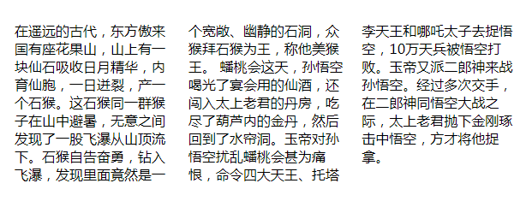
多列布局
多列布局，通常也简写为 multicol。CSS 多列布局允许我们轻松定义多列文本 ——可以将文本内容设计成像报纸一样的多列布局。

Slide 9
多列布局
CSS3多列布局属性
属性 | 描述
column-count | 指定元素应该被分割的列数。
column-fill | 指定如何填充列
column-gap | 指定列与列之间的间隙
column-rule | 所有 column-rule-* 属性的简写
column-rule-color | 指定两列间边框的颜色
column-rule-style | 指定两列间边框的样式
column-rule-width | column-rule-width
column-span | column-span
column-width | 为列指定建议的最佳宽度
columns | 用于设置 column-width 和 column-count 的简写属性。

Slide 10
谢谢

